Slide 1

本单元教材分析：
第三单元 文明与家园
单元导语
第一课
守望精神家园
第二课
建设美丽中国
1.1 延续文化血脉
2.1 正视发展挑战
1.2 凝聚价值追求
2.2 共筑生命家园
思考并回答：什么是“五位一体”？（参见本课导语）
答案与解析：新中国成立以来，中国人民创造了世界发展史上的新奇迹，为人类文明注入了新活力。我国的物质文明、政治文明、精神文明、社会文明、生态文明得到全面提升。(十八大报告提法、重点)

Slide 2
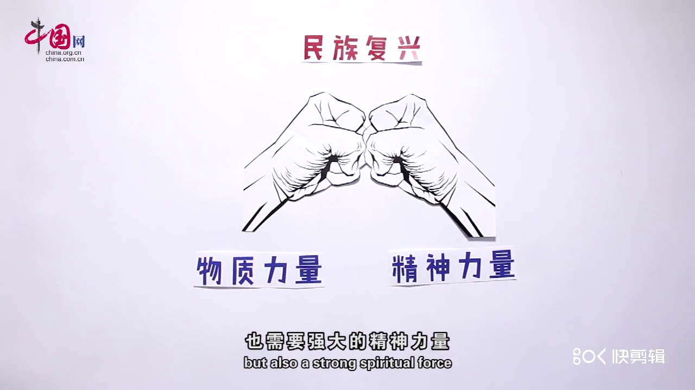
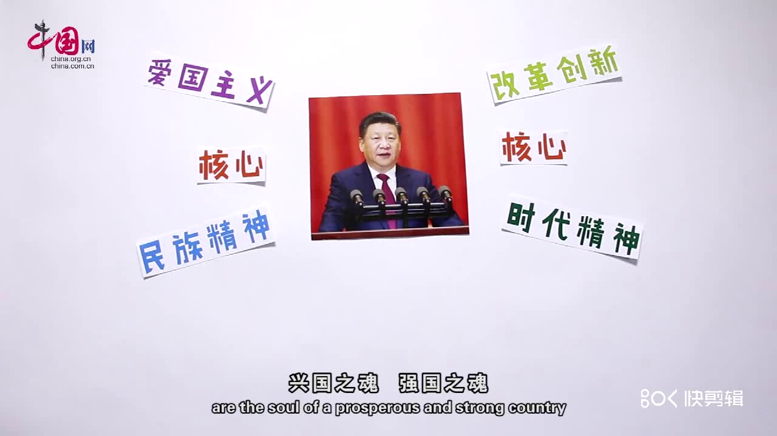
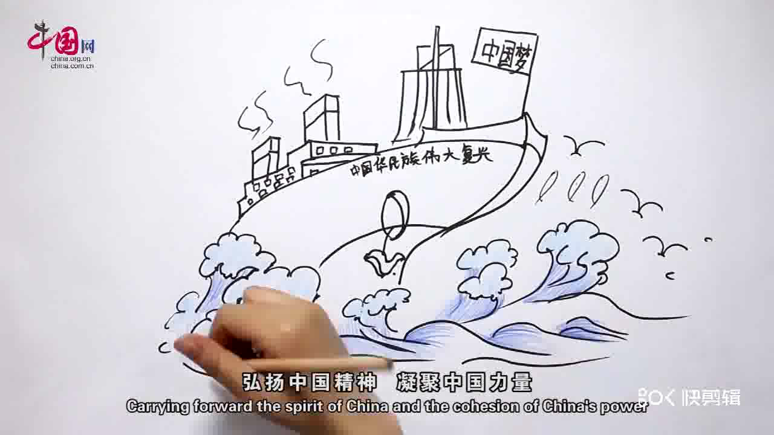

Slide 3

5.2 凝聚价值追求

Slide 4

合作探究 能力提升
一.高 扬 民 族 精 神
本目必须掌握的知识点有哪些？
内涵
（What）
以爱国主义为核心……（P67）
“魂魄”（P67）
重要性
（Why）
民族精神
精神支柱 精神纽带 精神动力（P69）
如何弘扬
（How）
三个表现+我们……（P69）

Slide 5
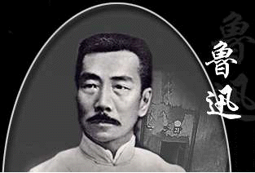
P66运用你的经验
教学目标
鲁迅说：“我们自古以来就有埋头苦干的人，有拼命硬干的人，有为民请命的人，有舍身求法的人……虽是等于为帝王将相作家谱的所谓‘正史’，也往往掩不住他们的光耀，这就是中国的脊梁。”
小组讨论并交流：请说说“中国脊梁”的人物或故事。
“中国脊梁”， 就是那些体现民族精神和气节、为了国家和民族的利益而不惜贡献自己的一切的人们。
Notes:
你认为“中国的脊梁”是什么？“中国脊梁”， 就是那些体现民族精神和气节、为了国家和民族的利益而不惜贡献自己的一切的人们。

Slide 6
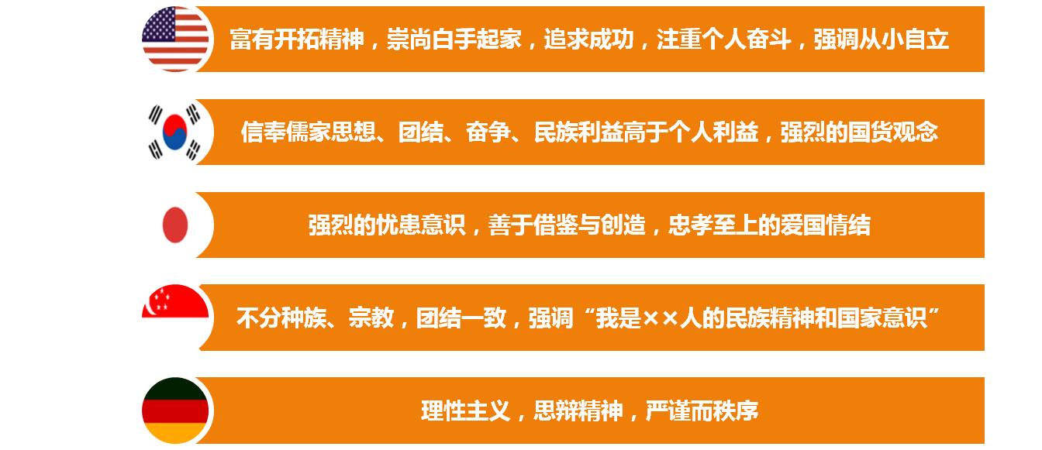





各国努力培育民族精神……
一、高扬民族精神
1.民族精神的作用/意义
①一个民族要生存和发展，就要有昂扬向上的民族精神。
②一个民族如果没有振奋的民族精神，没有坚定的民族志向和理想，就会失去凝聚力和生命力，就难以屹立于世界民族之林。

Slide 7
探究与分享一
请将你对中华民族精神的感受和理解（如成语、名言、人物典故等）填入下图。
（小组讨论并派代表回答）
教学目标
郑和下西洋
人心齐，泰山移
团结统一
爱好和平
同舟共济
以
为核心的民族精神
亲仁善邻，国之宝也
爱国主义
卧薪尝胆
生于忧患，死于安乐
勤劳勇敢
自强不息
天行健，君子以自强不息
艰难困苦，玉汝于成
爱国主义的本质：坚持爱国和爱党、爱社会主义高度统一。

Slide 8

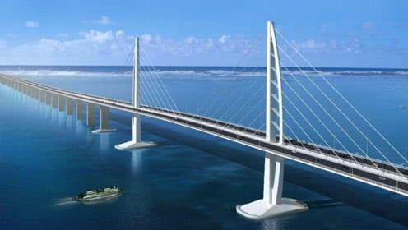
伟大创造精神

Slide 9
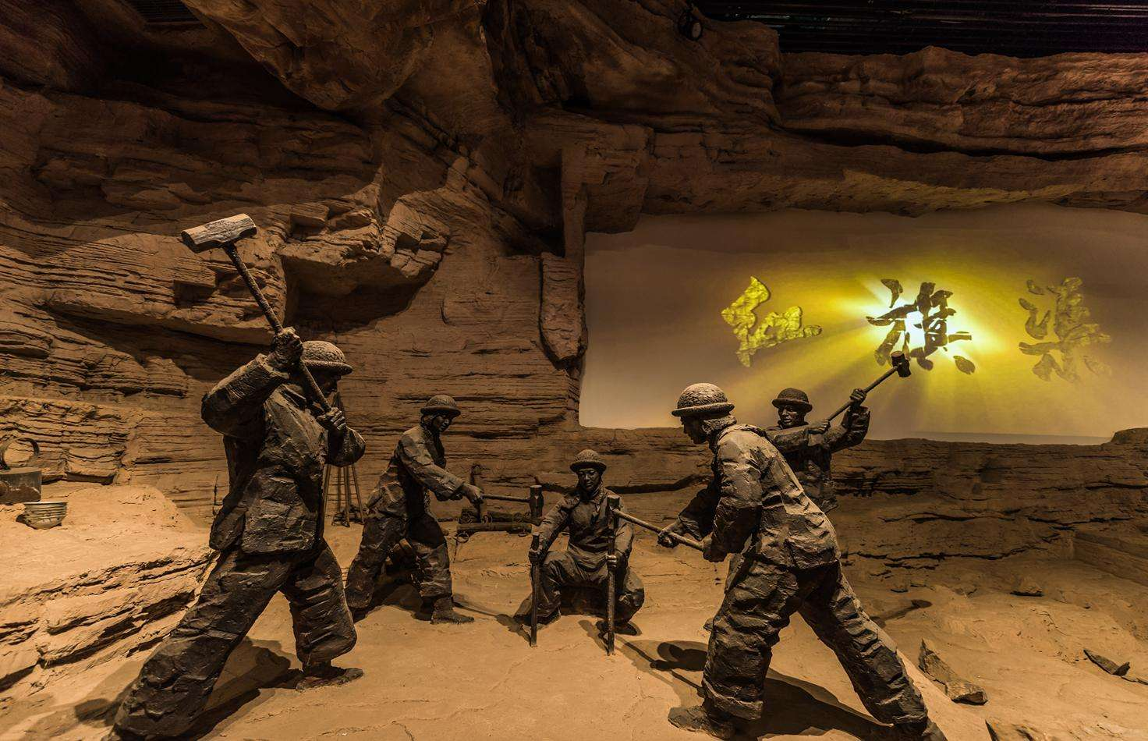
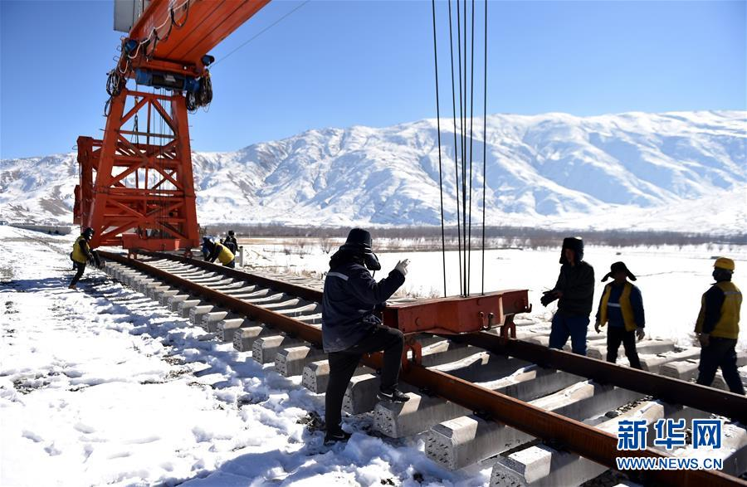
伟大奋斗精神

Slide 10

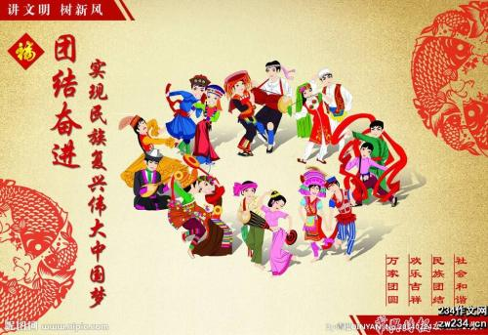
伟大团结精神

Slide 11


伟大梦想精神

Slide 12
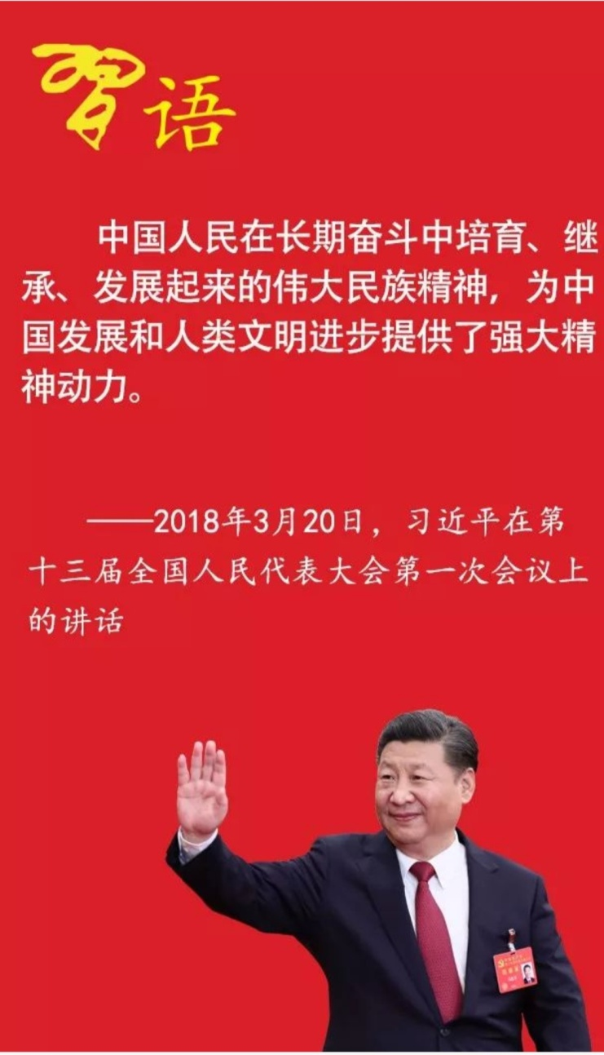
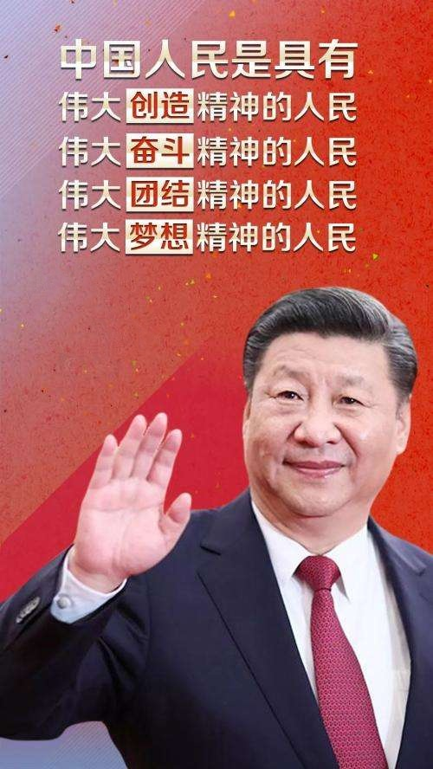
2.（中华）民族精神的内涵
（1）以爱国主义为核心的团结统一、爱好和平、勤劳勇敢、自强不息的伟大民族精神。
（2）伟大创造精神、伟大奋斗精神、伟大团结精神、伟大梦想精神（中国人民身上在当代具有的精神）。
Notes:
历久弥新的中华民族精神，在当今集中体现为什么精神？
当代中国人民的精神特点：
正是有了这样的民族精神，中国人民表现出怎样的精神特点呢？
爱国主义不是抽象的，是具体的，
不同时期爱国主义有不同的具体内涵。
提倡理性爱国，反对民族主义情绪

Slide 13

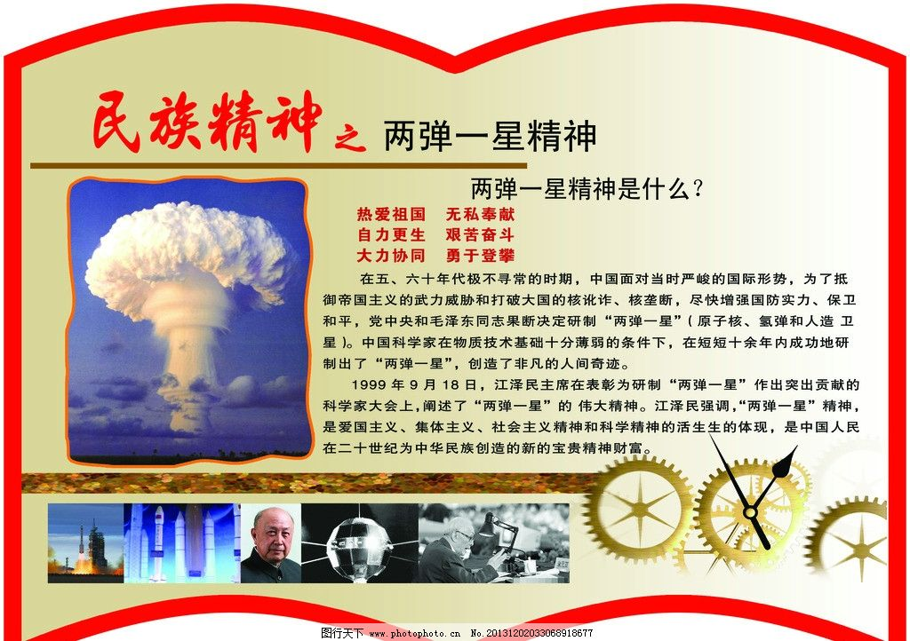


探究与分享二
教学目标
读教材P68“探究与分享”，小组合作回答问题：
民族精神在不同时期的表现是什么？

Slide 14
探究感悟
3、（中华）民族精神的品格（特点）
教学目标
中华民族精神具有与时俱进的品格。它在不同的历史时期有着不同的表现，并随着时代进步而不断丰富和发展
新民主主义革命时期
1
井岗山精神、长征精神、西柏坡精神、延安精神
社会主义革命和建设时期
2
大庆精神、雷锋精神、焦裕禄精神、“两弹一星”精神
改革开放时期
3
抗洪精神、载人航天精神、抗震救灾精神

Slide 15



世界四大文明古国
黄河流域
两河流域
古中国
古巴比伦
古埃及
古印度
尼罗河流域
印度河流域

Slide 16
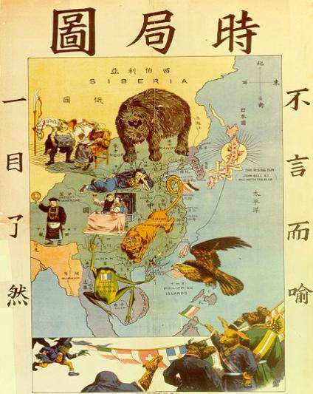
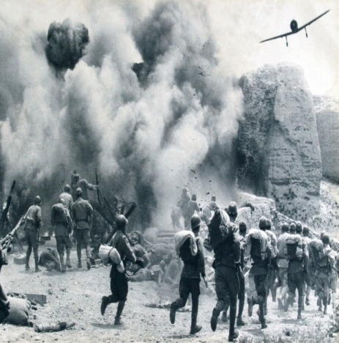
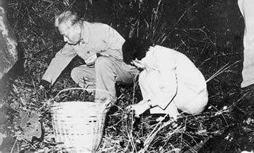
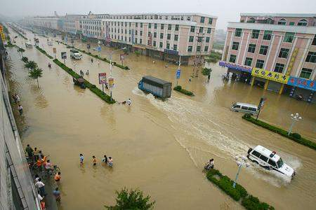
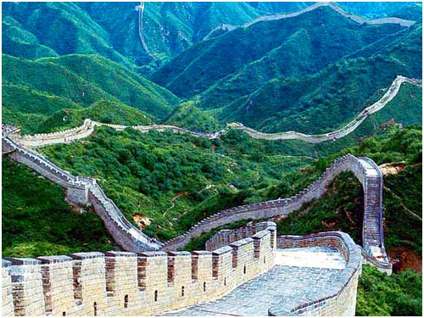
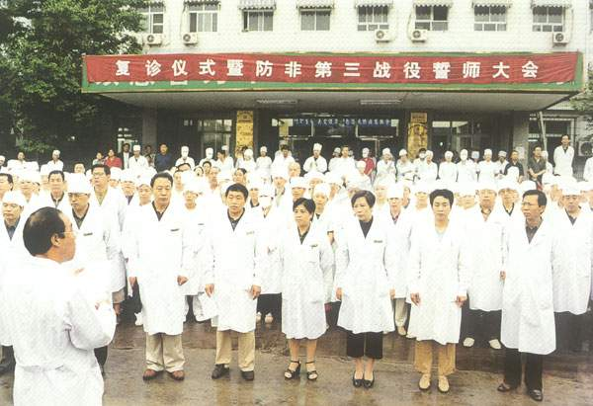
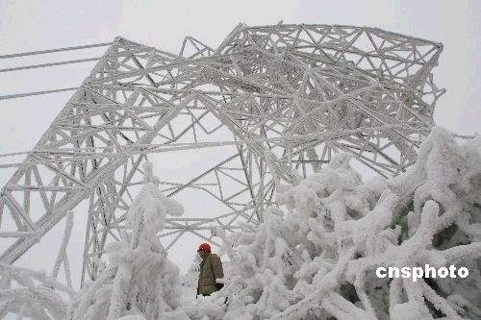
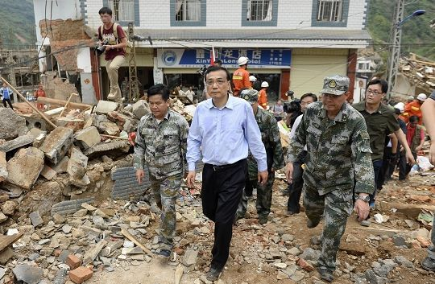
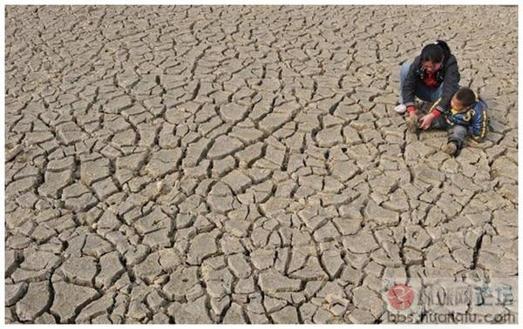
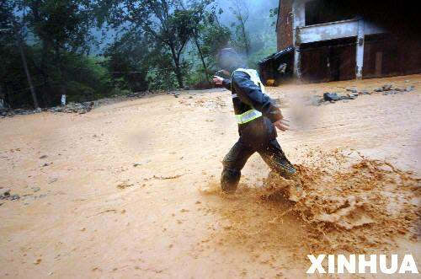
在历史上，中华民族曾历经无数考验，面临种种巨大的灾难，包括自然灾害和外敌入侵。中华民族没有倒下。

Slide 17
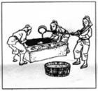
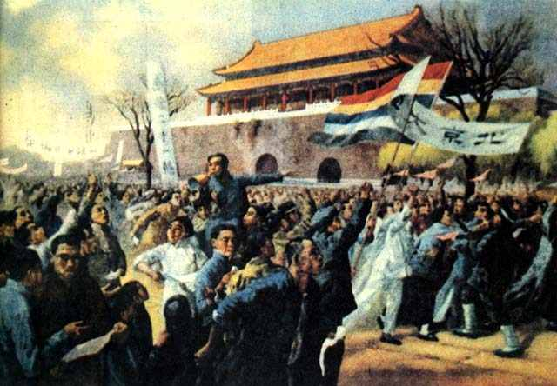



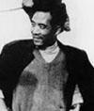


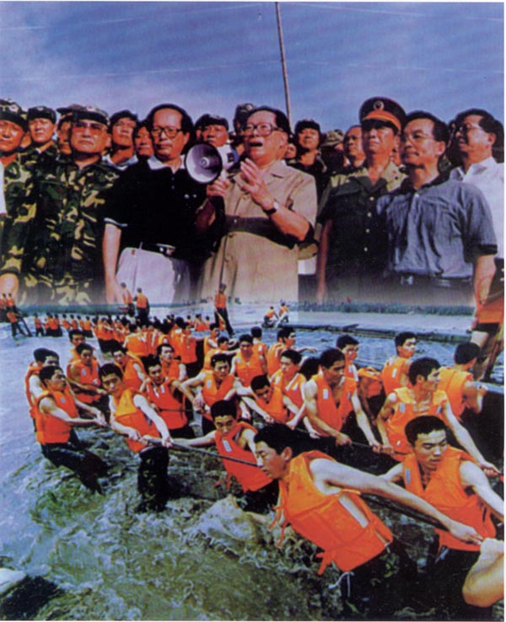
古代的辉煌
近代的图强
现代的复兴

Slide 18


4、为什么要高扬民族精神？
①一个民族要生存和发展，就要有昂扬向上的民族精神。一个民族如果没有振奋的民族精神，没有坚定的民族志向和理想，就会失去凝聚力。和生命力，就难以屹立于世界民族之林。（民族精神的作用）
②精神的力量是无穷的。伟大的中华民族精神始终是中华民族生生不息、发展壮大的强大精神支柱，是维系我国各族人民世世代代团结奋斗的牢固精神纽带，是激励中华儿女为实现中国梦而奋斗的不竭精神动力。 （中华民族精神的作用）
Notes:
民族精神是民族的“魂魄”。
中华民族曾历经无数考验，面临种种灾难，但从来没有在艰难困苦面前退缩过、屈服过、沉沦过，总是百折不挠、知难而进。中国人民在长期奋斗中培育、继承、发展起来的伟大民族精神

Slide 19
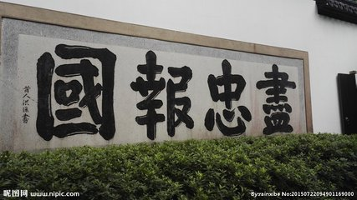
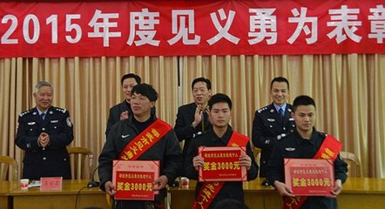
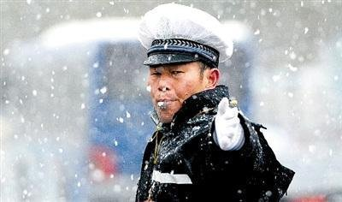
5、如何传承和弘扬民族精神？（怎么做、表现）
①国家危难、民族危亡的紧要关头能够挺身而出、舍生忘死、前仆后继；②他人生命、财产遇到危险的关键时刻能够见义勇为、扶危济困、无私奉献；③日常学习工作中的勤勤恳恳、任劳任怨、敬业创优。④（具体做法）让我们从自己做起、从现在做起、从小事做起，高扬民族精神，放飞梦想，创造精彩人生。
Notes:
答案与解析：①让我们明白了人生一定要努力拼搏，自强不息。②存在。女排精神之所以备受推崇，最重要的是不畏强敌、顽强拼搏、永不言弃的精神，这远比是否获奖更能鼓舞人。
（1）要从树立爱国主义思想做起，以积极的态度，自觉接受民族精神教育。
（2）要积极参加培育民族精神的实践活动。
（3）我们要从日常的学习生活做起，养成良好的学习和行为习惯，以实际行动弘扬和培育民族精神。
①努力学习科学文化知识，全面提高自身素质。
②弘扬以爱国主义为核心的伟大民族精神，培养坚强的意志和良好的品质。
③树立远大理想，立志成才，报效祖国。
④从身边的小事做起，自觉弘扬民族精神，创造精彩人生。

Slide 20
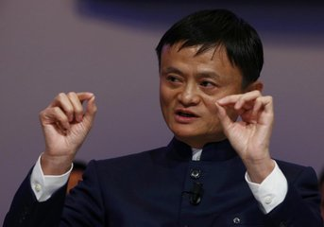
马云选人的最重要标准
马云表示，公司要对每个员工进行一个价值观匹配度的考核，比如通过问卷调查等等，或者是在3个月试用期之内，对他日常工作的言行进行观察，基本上可以判断出这个人的价值观和公司的价值观是否匹配。
如果说价值观得分很低，这在公司眼中是第一类人，内部称之为废铁。这样的员工在招聘的时候一般就不会要，即使他通过面试，也会通过后续的观察而放弃。
（1）马云选人的最重要标准是什么？
（2）你觉得一个人的价值观对自己有什么影响？

Slide 21


新疆“打馕大叔”艾尼瓦尔吐木尔8年送贫困学生30多万个馕
“宁愿坐在宝马车里哭，也不愿坐在自行车后笑。”
——非诚勿扰某女嘉宾
生活中，人们常常依据各自尊崇的价值观判断是非曲直和决定行为取向。

Slide 22

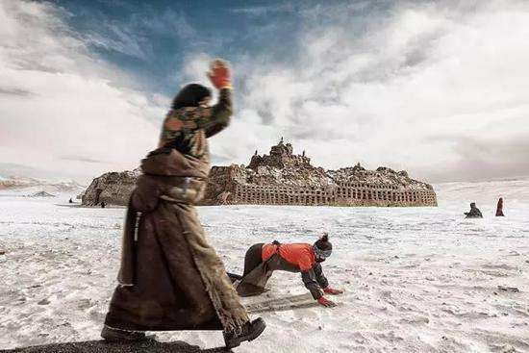

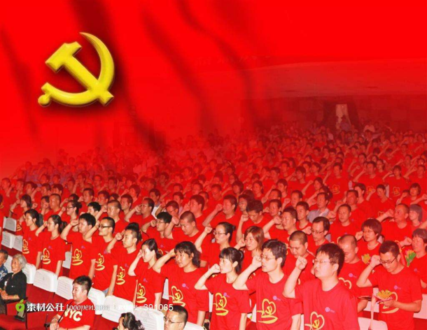
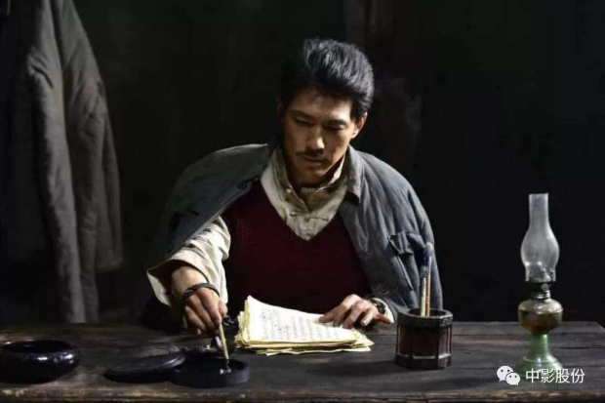
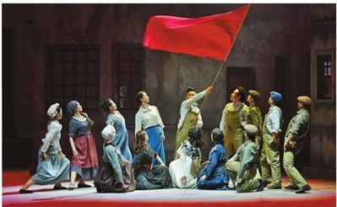
二、构筑中国价值
价值观是文化最深层的内核。
藏民信仰
多元的价值观
对党的信仰
对民族解放信仰
对国家的信仰

Slide 23
二、构筑中国价值
1、认识价值观
（1）价值观是人们判断是非曲直和决定行为取向的重要依据。
（2）价值观是文化最深层的内核。
①许多价值具有人类的基本共性，如善良、正直、诚信;
②不同领域、不同的人、不同民族、不同时代的价值观念也存在显著差异。

Slide 24
在五千多年的发展历程中，中国人民形成了以爱国主义为核心的伟大民族精神，也形成了以改革创新为核心的时代精神，二者共同组成了当代中国精神。
社会主义核心价值观
——当代中国精神的集中体现

Slide 25
合作探究 能力提升
二、构 筑 中 国 价 值
本目必须掌握的知识点有哪些？
基本内容
（What）
三个层面……（P70-71）
社会主义核心价值观
价值追求；价值导向；价值引领（P71）
重要性
（Why）
落细、落小、落实（P72）
如何践行
（How）
勤于学习、敏于思考……（P72）

Slide 26

2、什么是社会主义核心价值观？（基本内容） P71
国家
社会
公民个人
的价值
融
为
一
体
富强、民主、文明、和谐
建设什么样的国家
国家层面
自由、平等、公正、法治
社会层面
建设什么样的社会
爱国、敬业、诚信、友善
个人层面
培育什么样的公民

Slide 27
阅读感悟一
教学目标
结合教材P70第二段，阅读分析材料
习近平在北京大学师生座谈会上的讲话强调，社会主义核心价值观“既体现了社会主义本质要求，继承了中华优秀传统文化，也吸收了世界文明有益成果，体现了时代精神”。因此，社会主义核心价值观是对古今中外人类优秀价值成果的继承、概括和本土化，是站在中国特色社会主义实践立场上对社会主义价值属性的新认识、新成果。
思考并小组讨论：上述材料说明了什么？
社会主义核心价值观
独特文化传统
形成
独特历史命运
吸 收
形成
价值
共识
有益
成果
世界
文明
独特基本国情
社会主义核心价值观是当代中国精神的集中体现

Slide 28
阅读感悟二
教学目标
阅读以下材料，小组讨论回答问题：
材料一：核心价值观，承载着一个民族、一个国家的精神追求，体现着一个社会评判是非曲直的价值标准。核心价值观，其实就是一种德，既是个人的德，也是一种大德，就是国家的德、社会的德。国无德不兴，人无德不立。如果一个民族、一个国家没有共同的核心价值观，莫衷一是，行无依归，那这个民族、这个国家就无法前进。
材料二：人民日报在迎接党的十九大特别报道：“立起中国人的精神支柱”一文中写到：人民有信仰，民族有希望，国家有力量。有什么样的核心价值观，就有什么样的公民、社会和国家。
一段时间以来，我们面临着严峻的价值观失守的尴尬现状：物质丰盈了，精神却空虚了，思想也迷茫了；国际上，中国人有钱了，国人的不文明行为却戳痛人们的神经……面对一系列问题，我们亟须在全社会培育和践行社会主义核心价值观，给人生以信仰驱动，给社会以共识引领，给国家以价值导航。
社会主义核心价值观凝结着全体人民共同的价值追求。
社会主义核心价值观是当代中国人评判是非曲直的价值标准。
社会主义核心价值观是坚持和发展中国特色社会主义的价值导向，又是实现中华民族伟大复兴的价值引领。社会主义核心价值观促进人的全面发展，引领社会全面进步。
结合上述材料，小组讨论：弘扬社会主义核心价值观的重要性

Slide 29
3、为什么要弘扬社会主义核心价值观？P70-72
（1）社会主义核心价值观是当代中国精神的集中体现。
（2）我国宪法规定，国家倡导社会主义核心价值观。社会主义核心价值观是当代中国人评判是非曲直的价值标准。
（3）社会主义核心价值观凝结着全体人民共同的价值追求，是坚持和发展中国特色社会主义的价值导向，又是实现中华民族伟大复兴的价值引领。社会主义核心价值观促进人的全面发展，引领社会全面进步。

Slide 30


探究与分享四
教学目标
社会主义核心价值观不能只存在于观念中，落实在口头上！
践行社会主义核心价值观是一个长期过程，不能搞“一阵风”！
社会主义核心价值观太宏大了，生活中没法践行！
公民只要培育和践行社会主义核心价值观的个人层面就够了！
P72“探究与分享”你同意他们的说法吗？

Slide 31
图片感悟
教学目标
4、青少年应如何培育和践行社会主义核心价值观？P72
（1）培育和践行社会主义核心价值观，要与日常生活紧密联系起来，做到落细、落小、落实。
（2）青少年自觉做到勤于学习、敏于思考，注重修养、勇于实践，明辨是非、善于选择，认真做事、踏实做人。

Slide 32
同学们，弘扬民族精神和践行价值观离你的生活很近很近！
情感升华 注重实践
教师寄语
教学目标

Slide 33
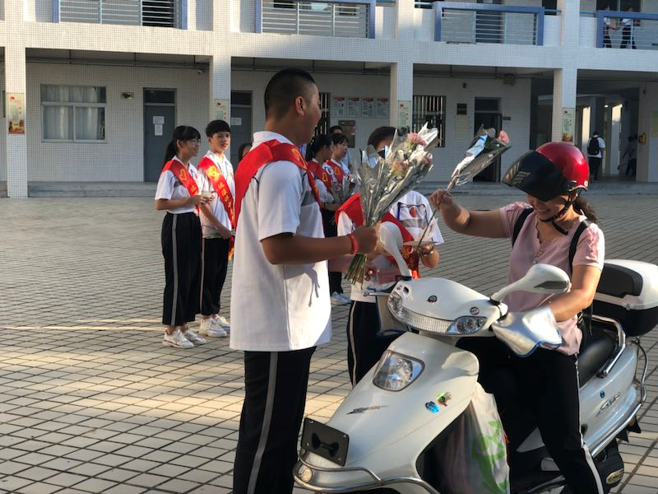
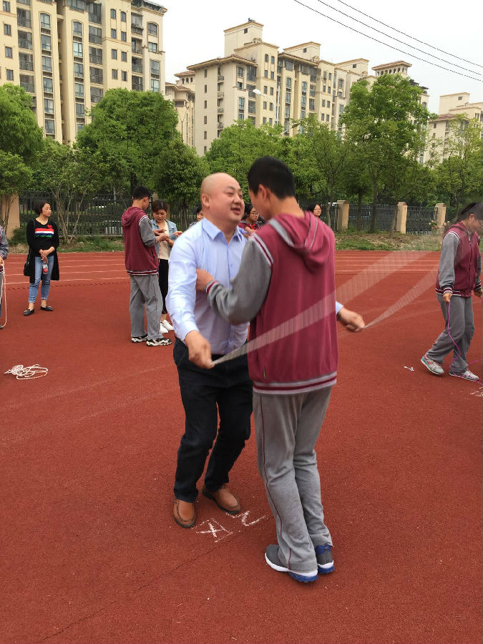
它在教师节你送给老师的那一束鲜花里
也在你和父母相处时的那抹微笑里

Slide 34
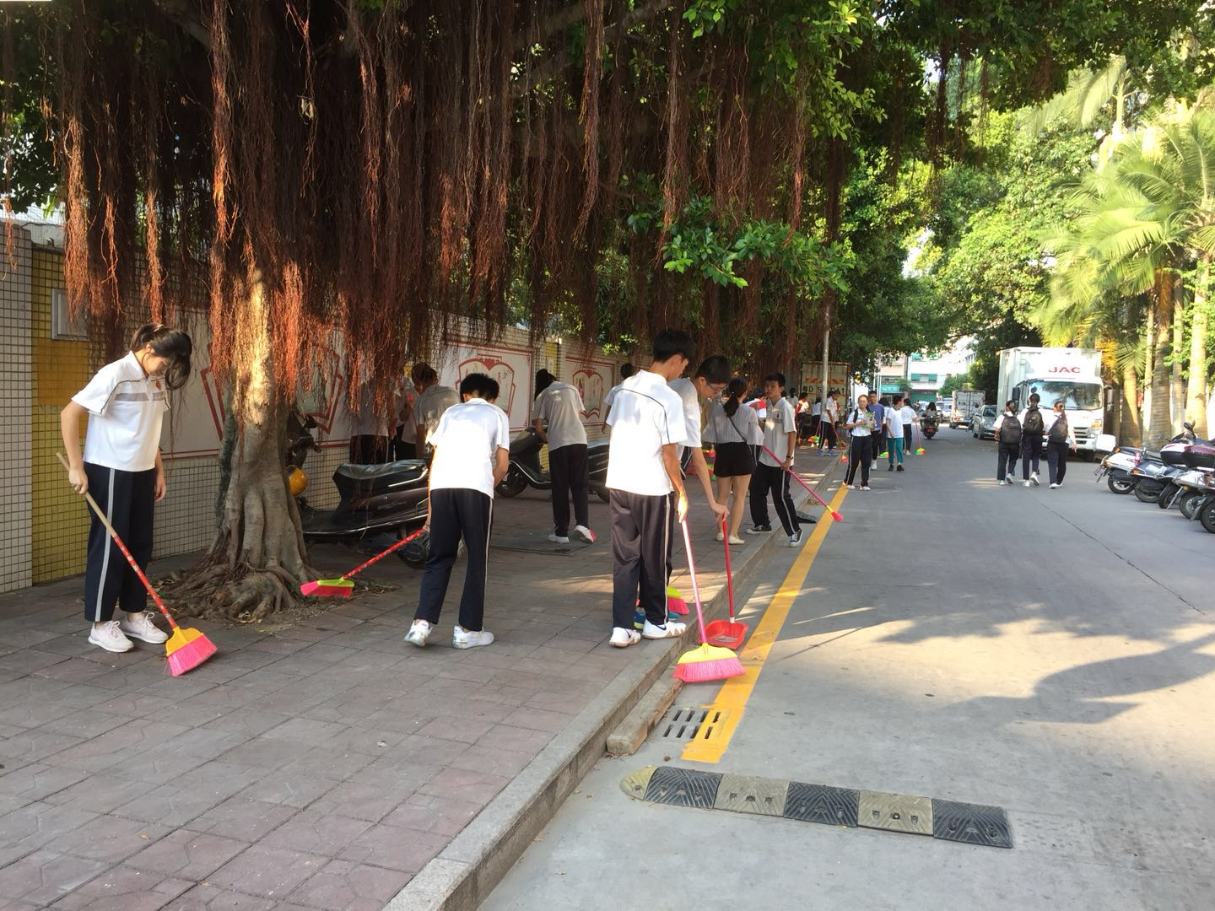
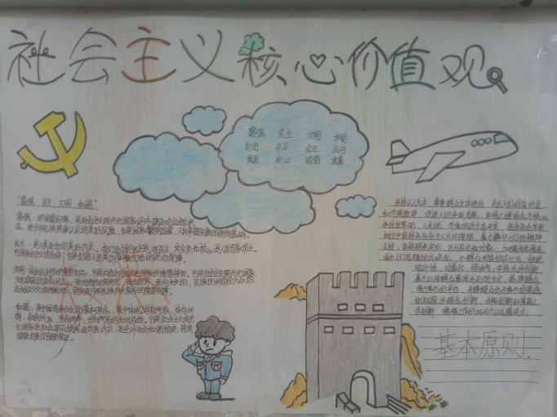
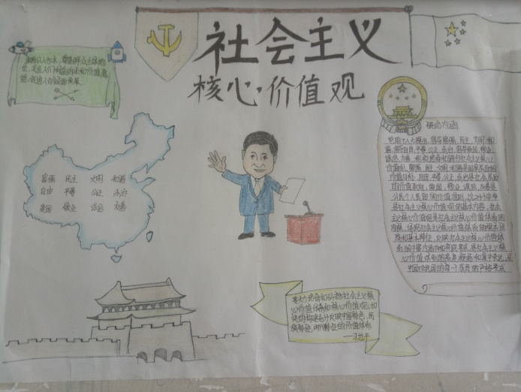
它在你制作的一张张手抄报里
它在你参加志愿者活动辛勤的汗水里

Slide 35
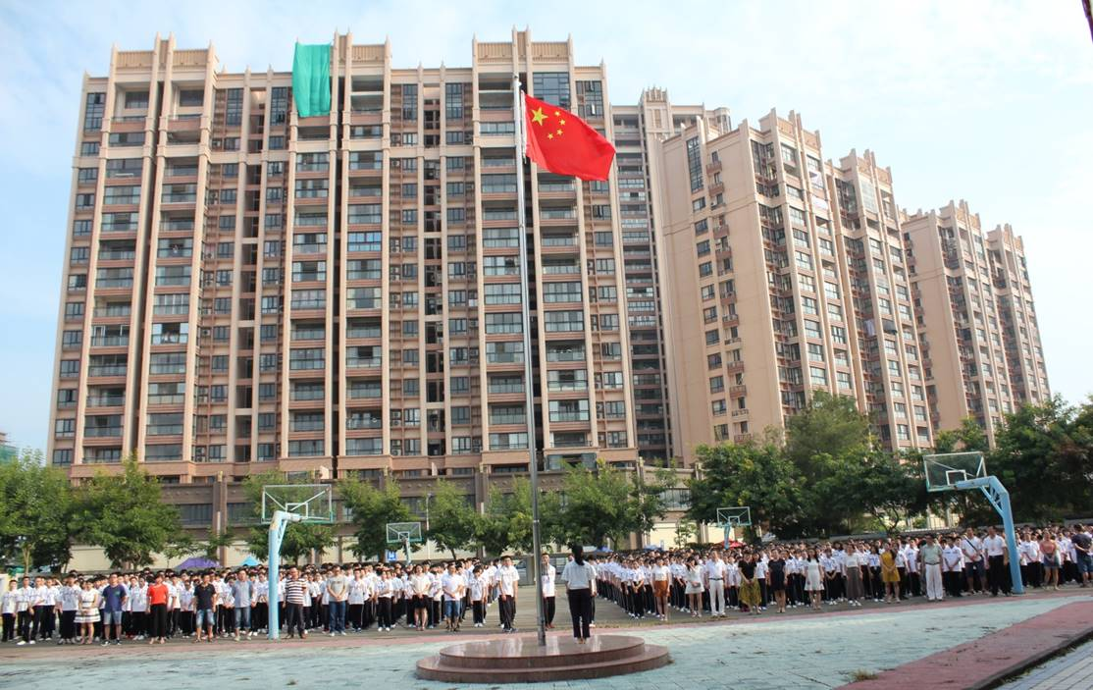

起来！不愿做奴隶的人们！
把我们的血肉筑成我们新的长城！
中华民族到了最危险的时候，
每个人被迫着发出最后的吼声。
起来！起来！起来！
我们万众一心，
冒着敌人的炮火，前进！
冒着敌人的炮火，前进！
前进！前进、进！
最后，它更在国歌响起时你的举动里！

Slide 36
弘扬民族精神，践行社会主义核心价值观，需从我做起，从现在做起，落实、落细、落小。

Slide 37

课堂小结 回扣目标
1、什么是民族精神
高扬民族精神
2、民族精神的重要性
3、如何传承和弘扬民族精神？
凝聚价
值追求
1、什么是社会主义核心价值观？
2、为什么要弘扬社会主义核心价值观？
构筑中国价值
3、青少年应如何培育和践行社会主义核心价值观？

Slide 38

达标测评 巩固新知
A
单项选择题
1. 中华民族精神的核心是（ ）
A.爱国主义 B. 集体主义
C.共产主义 D.个人主义
2. 下列关于弘扬社会主义核心价值观的说法正确的有 （ ）
①青少年要身体力行 ②要与日常生活紧密联系起来 ③只要国家加强宣传教育就能落实价值观要求
④需认真做事、踏实做人
A. ①③④ B. ①②③ C. ①②④ D.②③④
C

Slide 39
3.中华优秀传统文化蕴含着中华民族团结统一、爱好和平、勤劳勇敢、自强不息的伟大民族精神。下列体现民族精神中“爱好和平、勤劳勇敢”的名言警句的是（ ）
①“亲仁眷邻，国之宝也”
②“克勤与邦，克俭与家”
③“烈士暮年，壮心不已”
④“礼之用，和为贵”
A.①②③ B.①②④
C.①③④ D.②③④
B

Slide 40
4.2018年3月，一名司机在路上遇见一个戴红领巾的学生骑单车回家，天色已晚，路面凹凸不平，学生骑得很慢，司机静静地跟在身后，为其照亮前方的路。这名学生中途特意下车，转身向司机深深鞠躬表达感谢。对司机和这名学生的行为，认识正确的有（ ）
①司机待人友善，体现了社会主义核心价值观
②司机不过是举手之劳，没必要过分称赞
③未成年人理应受到特殊保护，没必要道谢
④学生懂得感恩，让社会变得更温暖和谐
A.①② B.③④ C.②③ D.①④
D

Slide 41
5.国家主席习近平在2018年新年贺词中说道：“九层之台，起于累土。要把这个蓝图变为现实，必须不驰于空想、不骛于虚声，一步一个脚印，踏踏实实干好工作。”这启示我们在日常学习工作中要（ ）
①勤勤恳恳 ②任劳任怨
③先己后人 ④敬业创优
A.①②③ B.①③④
C.②③④ D.①②④
D

Slide 42
布置作业 课后延伸
倡议书
某市成立学生志愿者联盟，已有71所学校1.3万名中学生参与志愿者。为进一步开展培育和践行社会主义核心价值观，志愿者联盟决定向全市中学生发出“践行价值观，做负责任公民”的倡议。请你将倡议已补充完整：
倡议书（标题）
亲爱的同学们：（称呼）
中学生志愿者积极开展社区服务、关爱老人儿童、保护环境等活动，以实际行动诠释了社会主义核心价值观的丰富内涵。（阐明意义）为了祖国的明天，民族的未来，我们每个人都应该像他们那样，从现在做起，从小事做起，争做负责任的公民。（目的）我们倡议：（倡议要分要点，至少三个方面，观点回归教材）
1.在家里_________________________________。
2.在学校_________________________________。
3.在社会_________________________________。
同学们，行动起来吧！（总结）
某市志愿者联盟（倡议人或单位）
2018年10月 （倡议时间）

Slide 43
谢谢大家！

